Slide 1


Bienvenidos!

Slide 2

Activación
https://www.youtube.com/watch?v=G8EhjeUkpt4

Slide 3
Cuento del duende Sabio
https://www.youtube.com/watch?v=ruDK-Xbb0PM
Después de ver el cuento preguntar :
¿Recuerdan el sonido de las vocales?

Slide 4
Actividad:
Mostrar las vocales de la siguiente diapositiva.
Dejar de compartir pantalla.
Enseñar globos de diferente color que contiene las vocales.

Slide 5
Vocales

Slide 6
Cierre
Para cerrar la actividad los alumnos trazarán con su dedito al aire las vocales “a” y “e” y después en harina o arena.

Slide 7
Martes
Lenguaje escrito
Activación
https://www.youtube.com/watch?v=G8EhjeUkpt4

Slide 8

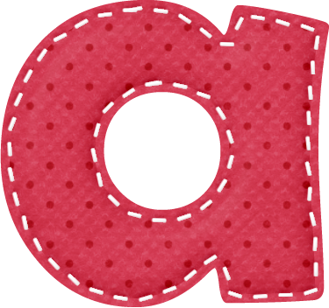


Recordar las vocales “a” y “e”
Mostrar las vocales minúsculas de diario y mayúsculas de fiesta.

Slide 9
Usar plantilla para trazar vocal “a” y “e”
1

Slide 10
Vocales
1
2
1
2
3

Slide 11
Vocales
2
3
2
1
4
1

Slide 12
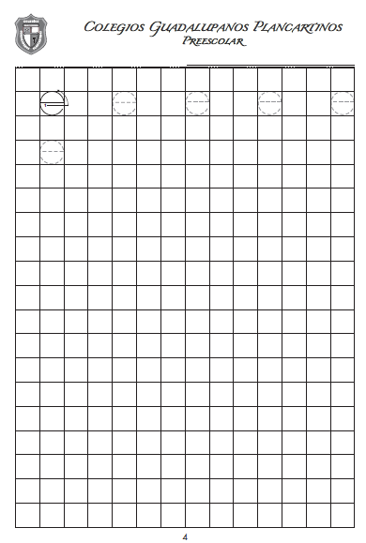

Cierre
Para terminar elaborar la página 3 y 4 del cuaderno de trazos usando lápiz.

Slide 13
Miércoles
Lenguaje Escrito
Activación
https://www.youtube.com/watch?v=G8EhjeUkpt4

Slide 14
Observar cuento de la letra “e”
Video del Cuento:
Después de ver el cuento continuar con el desarrollo
https://www.youtube.com/watch?v=z6wm_t_Z5e4
Recordemos a la letra “e”

Slide 15
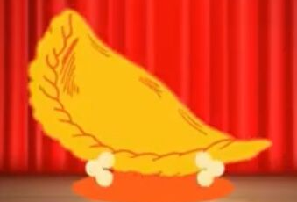


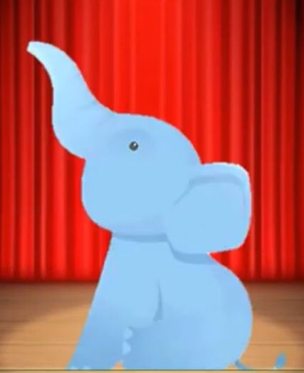
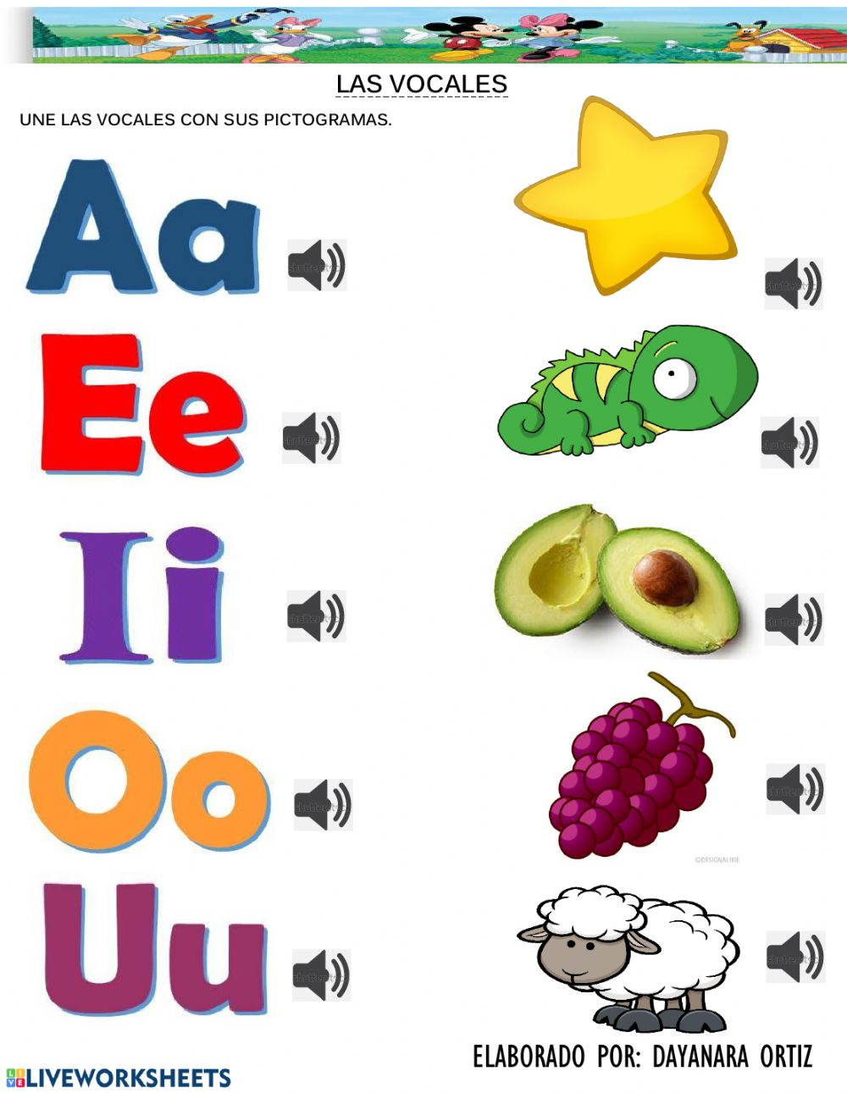
_mpanada
_lefante

Slide 16

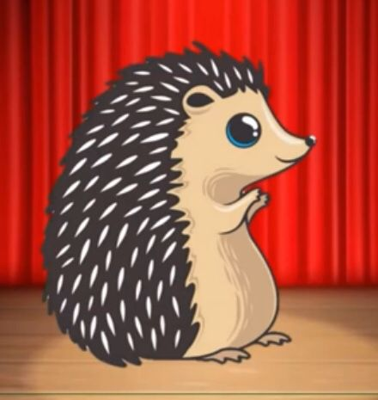
_spejo
_rizo

Slide 17
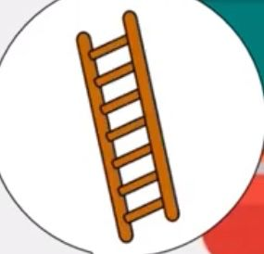
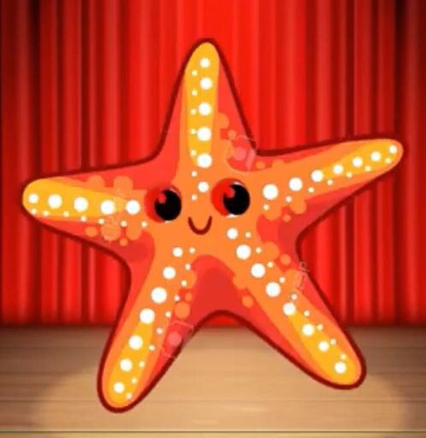
_scalera
_strella

Slide 18

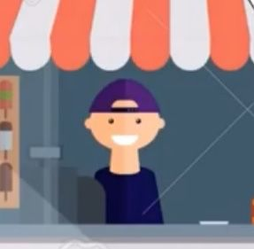
_scoba
_rnesto

Slide 19


Trazar la letra “e”, observando la dirección del trazo.
Cierre:
Elaborar en el libro de trazos páginas
5 y 6 usando el lápiz.

Slide 20
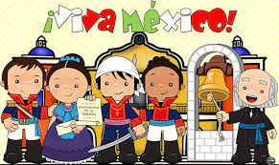
Suspensión de clases
Jueves 16 de Septiembre 2021
Celebración de Independencia de México

Slide 21
Viernes
Lenguaje Oral
Activación
https://www.youtube.com/watch?v=G8EhjeUkpt4

Slide 22
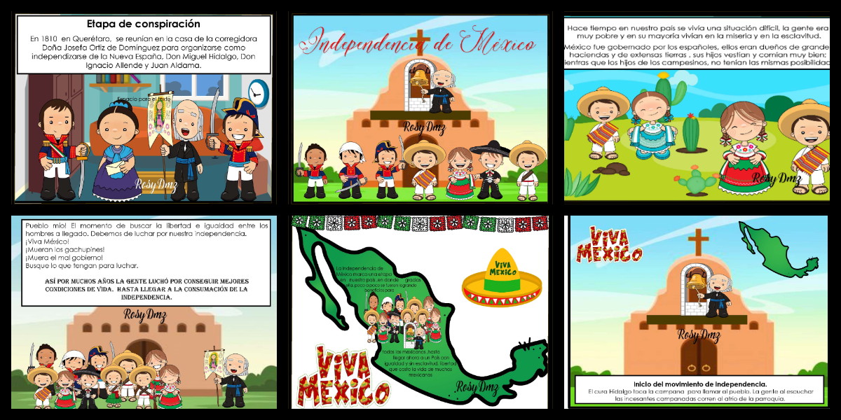
Decoración patriótica

Slide 23
https://www.youtube.com/watch?v=UofklBmQcb8
Video de la independencia de México

Slide 24
Video de canciones alusivas a la independencia.
https://www.youtube.com/watch?v=l9Dk0ky206w
Señalar la importancia de los símbolos patrios y el significado que tiene para nosotros como mexicanos.

Slide 25
Cierre
Recordar los personajes y su participación en la lucha de independencia y la importancia de los símbolos que nos dan identidad como Mexicanos

